Slide 1
Презентація до дипломної роботи
Мікропроцесорна система збору і опрацювання інформації
Група ФЕІ - 51с
ст. Петришин Олег

Slide 2
Завдання
Спроектувати систему безпровідного зв'язку між двома мікроконтролерами, які складають ланку зв'язку БПЛА та пульта керування. Використати один мікроконтролер як передавач, а інший як приймач системних повідомлень. Визначити параметри радіо передавачів, дослідити якість передачі повідомлень, відповідно до відстані передачі даних. На двох макетних платах PSoC 4 реалізувати обмін повідомленнями використовуючи симетричні радіо передавачі. Визначити практичну цінність радіо передавачів.

Slide 3
Зміст
Мікропроцесорна модель
Структура мікропроцесорної моделі
Презентаційний стенд

Slide 4
Мікропроцесорна модель
Безпілотний прилад дистанційного керування, квадрокоптер.
Автоматизована система регулювання висоти польоту квадрокоптера на основі висотоміра низьких частот.
Система автоматичного передавання висоти та дистанційний запис польоту квадрокоптера.

Slide 5
Структура мікропроцесорної моделі
Модель складається із набору двох мікропроцесорів.
Один мікроконтролер відіграє роль передавача, інший — отримувача та записуваного пристрою польоту квадрокоптера.

Slide 6
Презентаційний стенд
Nordic Semiconductor
nRF24L01+
Single Chip 2.4GHz Transceiver
Worldwide 2.4GHz ISM band operation
250kbps, 1Mbps and 2Mbps on air data rates
Ultra low power operation
11.3mA TX at 0dBm output power
13.5mA RX at 2Mbps air data rate
900nA in power down
26µA in standby-I
On chip voltage regulator 1.9 to 3.6V supply range
• 5V tolerant inputs
Arduino Uno Atmega328P
Clock Speed 16 Mhz 8-bit MCU
Flash Memory 32 KB of which 0.5 KB used by bootloader
SRAM 2 KB
EEPROM 1 KB
Operation voltage: 5V
PSoC 4 CY8C4245AXI
32-bit MCU Sub-system: 48-MHz ARM Cortex-M0 CPU with single cycle multiply
Flash: 32 KB
SRAM: 4 KB
Interface Type: I2C, SPI, UART
Low Power 1.71-V to 5.5-V Operation

Slide 7
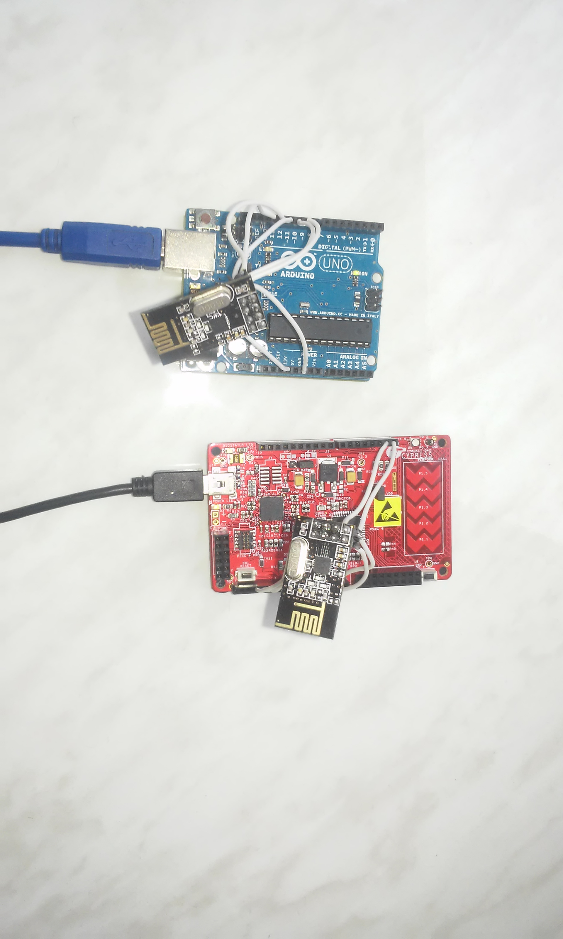
Презентаційний стенд

Slide 8
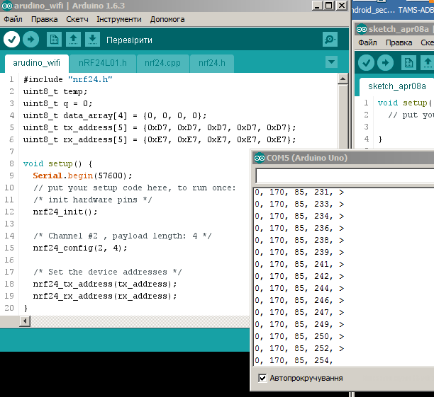
Презентаційний стенд

Slide 9
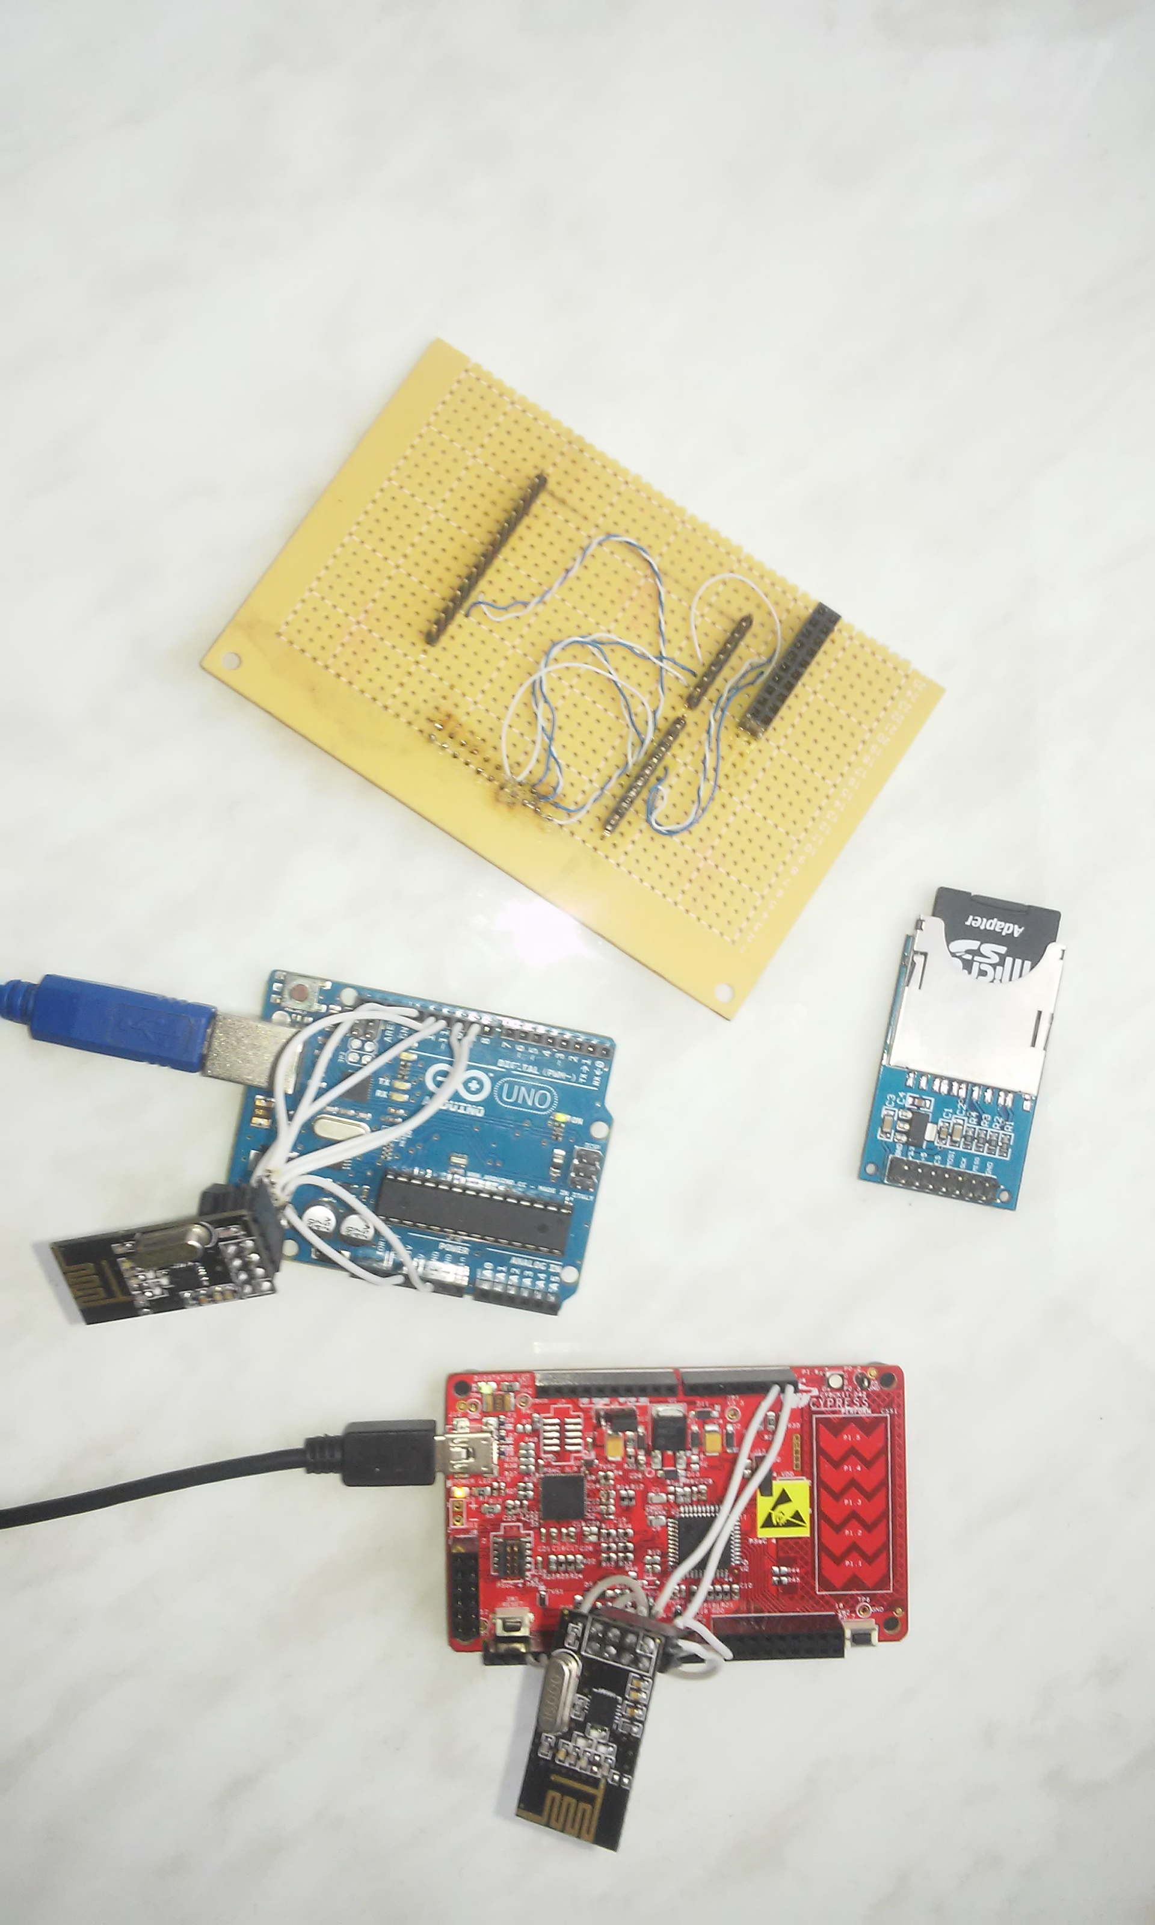
Презентаційний стенд

